Slide 1
Fiestas y Tradiciones de España 5
Fotografía recopilada de internet
Creación y Diseño:
V I C E N T E G A R C I A
Automático

Slide 2
Fiestas, Tradiciones y Costumbres
1 – FIESTA DE LA FABADA. Desde 1905, cada 11 de Noviembre (festividad de San Martín de Tours) Moreda de Aller, se viste de gala para celebrar la que está considerada como una de las citas más populares y clásicas del otoño asturiano.
2 – LA TAMBORRADA. Es la fiesta con la que cada 20 de enero Donostia / San Sebastián, celebra el día su patrón. La fiesta comienza a las 00:00 en la plaza de la Constitución con la izada de la bandera de la ciudad.
3 – LOS CASTELLERS DE VILAFRANCA. Son una institución cultural catalana que tiene como principal objetivo hacer castells (castillos, torres humanas).
4 - EL JARRAMPLAS. Mítico personaje protagonista de la
fiesta que se celebra en Piornal en honor a San Sebastián,
vuelve a recorrer las calles de la localidad los
días 19 y 20 de enero.

Slide 3
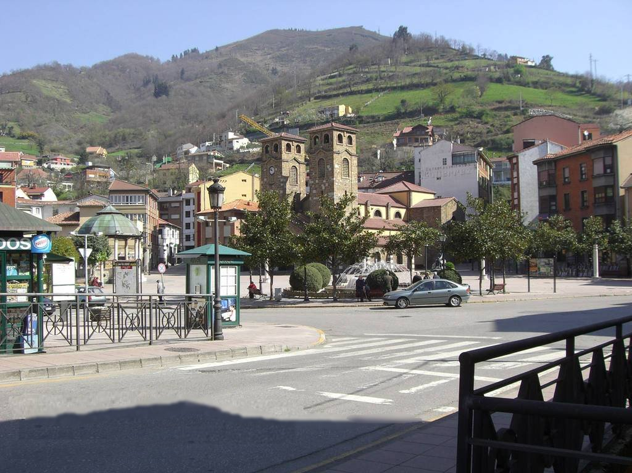
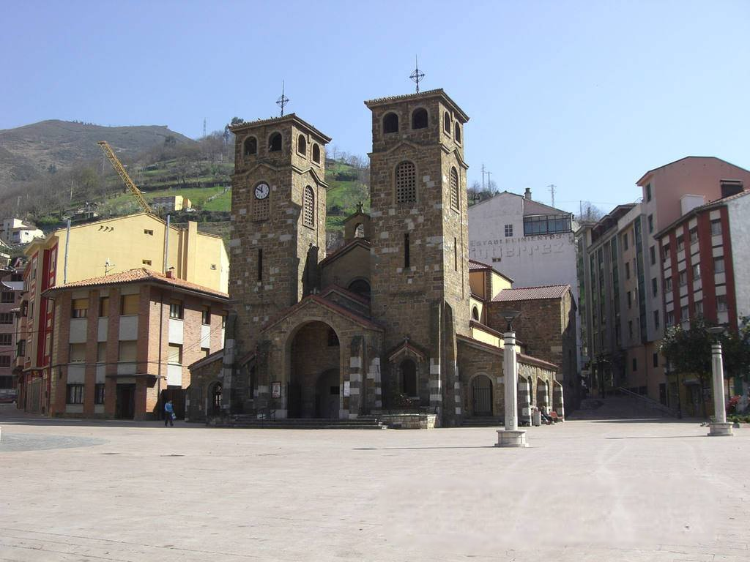
Fiesta de la fabada
Moreda - Asturias
11 de noviembre
La celebración de San Martín se inicia en 1914, fecha en la que se crea la
Cofradía de los Humanitarios para luchar en favor de las familias necesitadas.

Slide 4
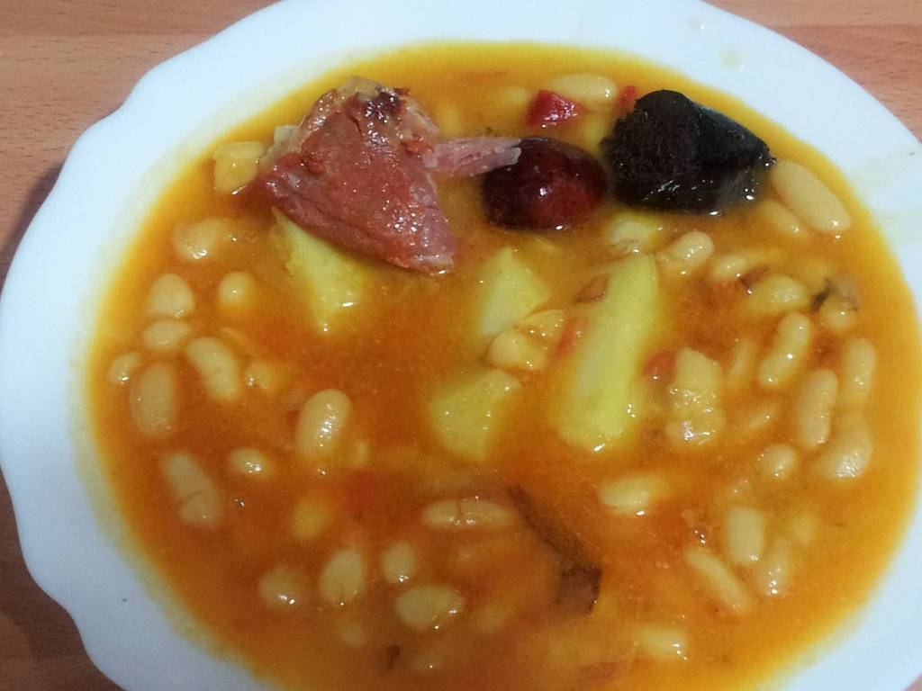
La Fabada asturiana, o simplemente fabada, es el cocido tradicional de la cocina asturiana elaborado con alubia blanca asturiana (en asturiano, “fabes”), embutidos (chorizo y morcilla asturiana), y con cerdo.

Slide 5
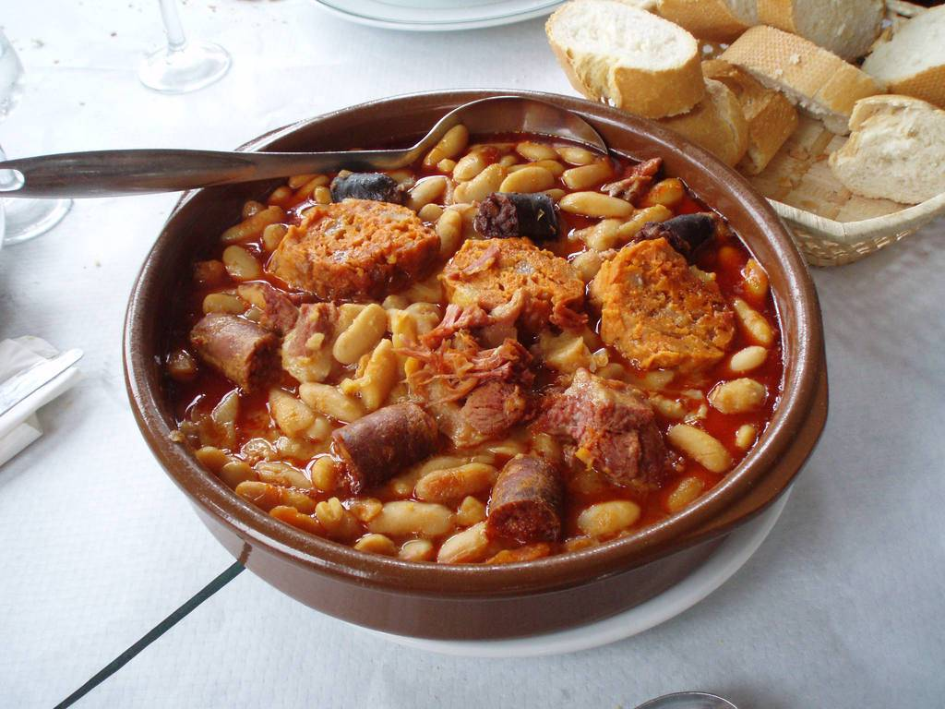
Es el plato típico de Asturias (el plato regional más conocido). Su difusión es tan grande en la península ibérica, que forma parte de la gastronomía de España y se considera, según ciertos gastrónomos, una de las diez recetas típicas de la cocina española.

Slide 6
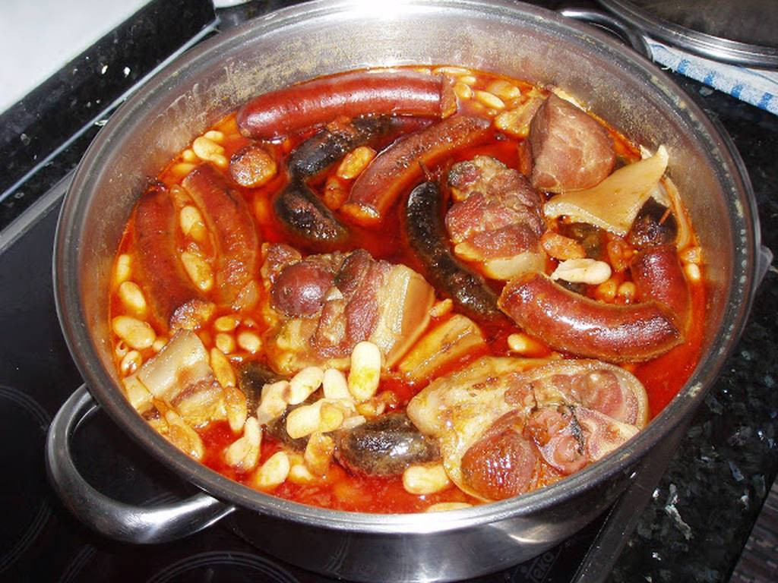
Es un plato invernal que suele hartar a los comensales, provocando lo que se denomina en asturiano una "fartura".

Slide 7
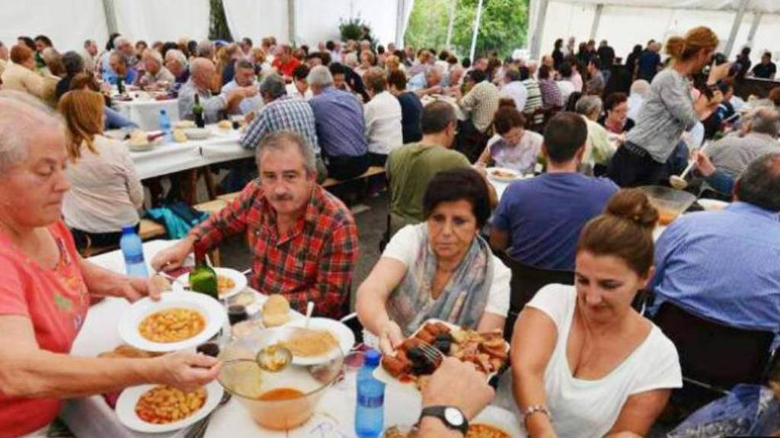
El día de San Martín se celebra con un banquete presidido por la suculenta
fabada asturiana, compuesta por alubias blancas, chorizo, morcilla, tocino
y lacón.

Slide 8
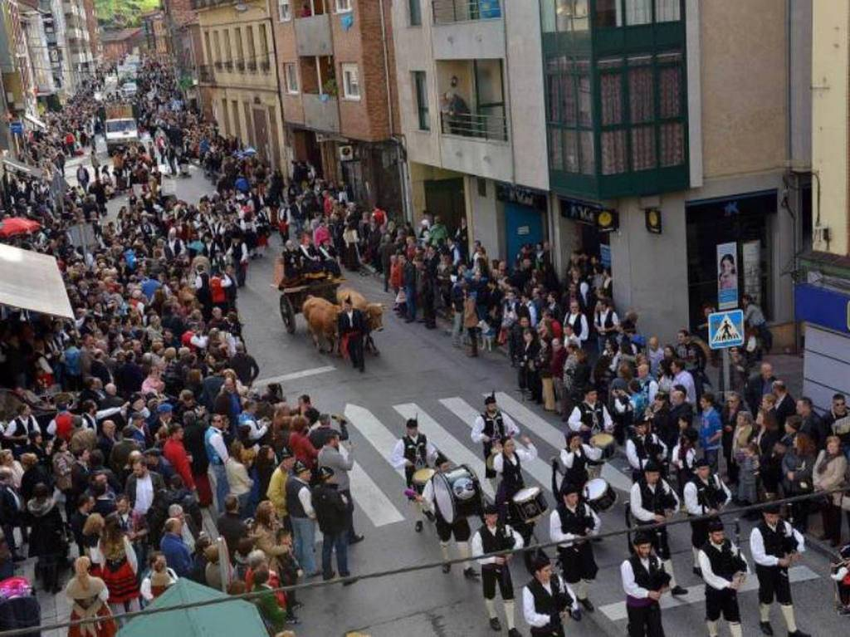
Se trata de la festividad más típica del otoño asturiano y ha sido declarada
de Interés Turístico Nacional, ya que no solo es conocida en Asturias, sino
en muchos lugares de España, y más allá de nuestras fronteras.

Slide 9
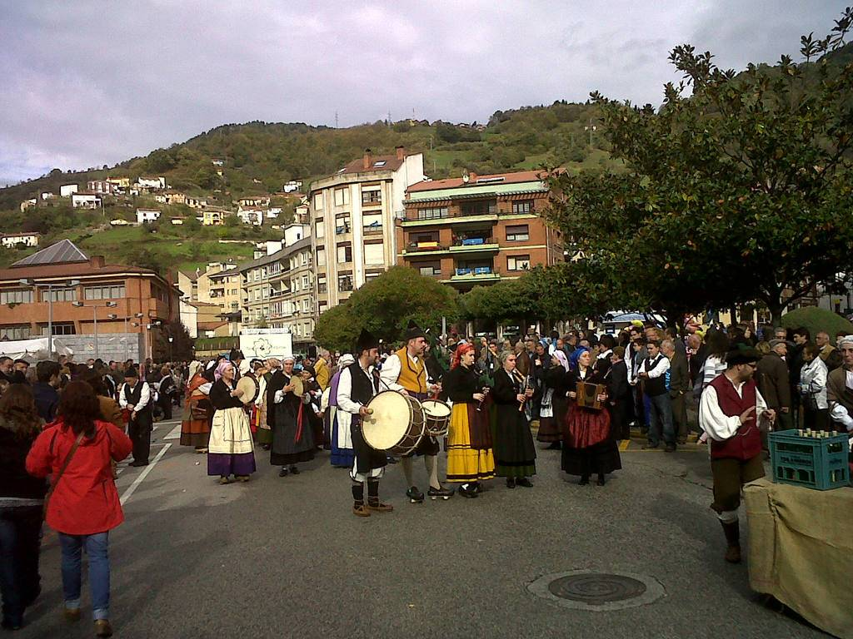
Esta comida se remata con el “panchón”, un postre típico del Concejo de
Aller, que se elabora con el pan con el que se adorna el “ramu”.

Slide 10
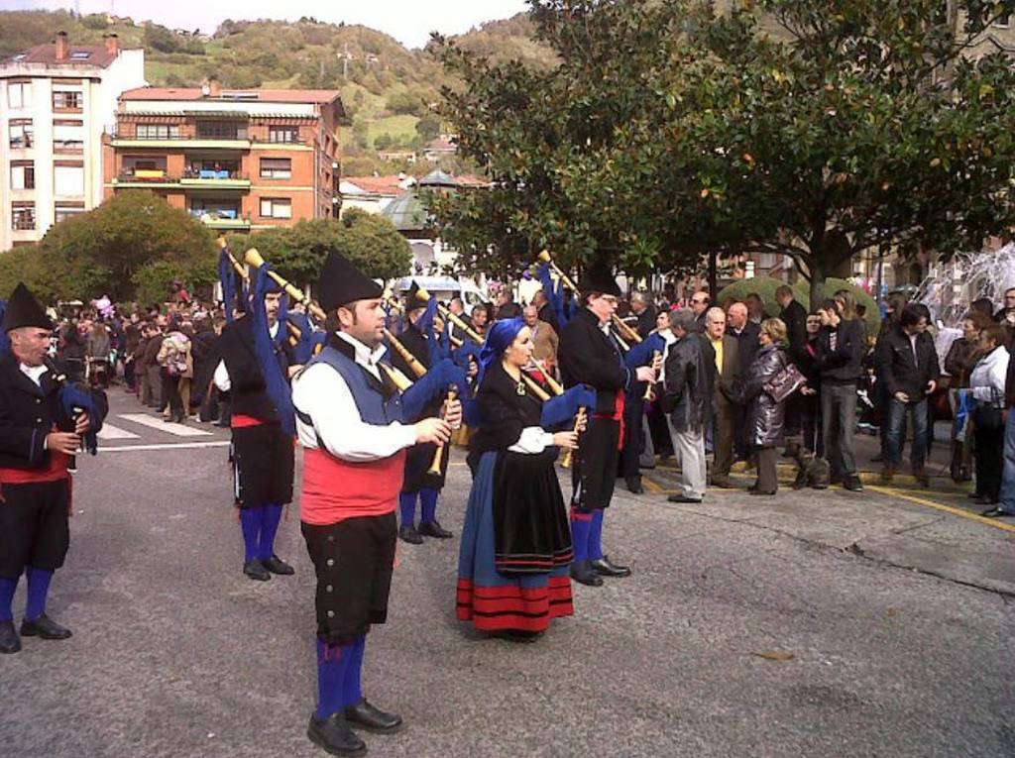
Actualmente el festejo, además de conservar su carácter gastronómico, es eminentemente folclórico.

Slide 11
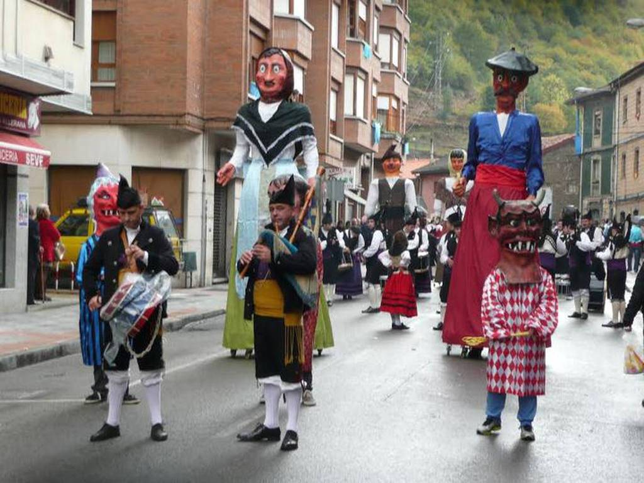
Los actos comienzan la víspera de la fiesta con un pregón a cargo de una
destacada personalidad del Concejo de Aller. Este mismo día se elige a la
“Xana” (la reina) entre las muchachas de la localidad, que presidirá el festejo.

Slide 12
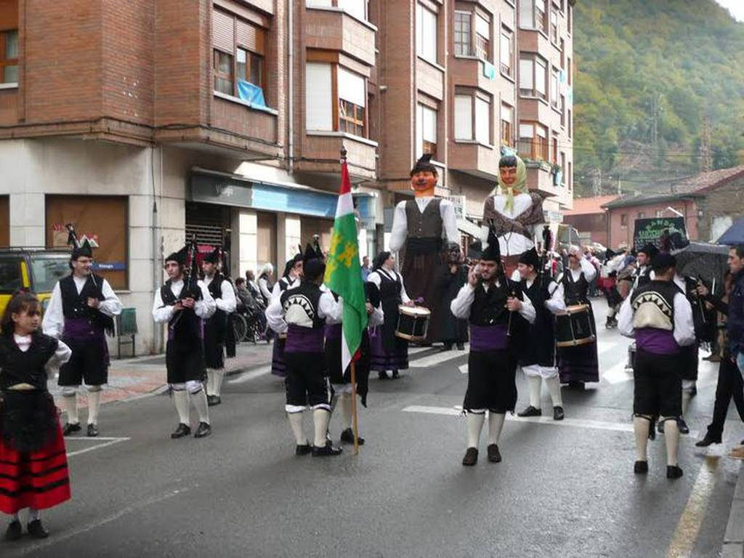
El 11 de noviembre comienza con pasacalles a cargo de grupos de música
asturiana, a media mañana celebran una misa solemne cantada a la gaita,
según la tradición, en honor del santo patrón San Martín.

Slide 13
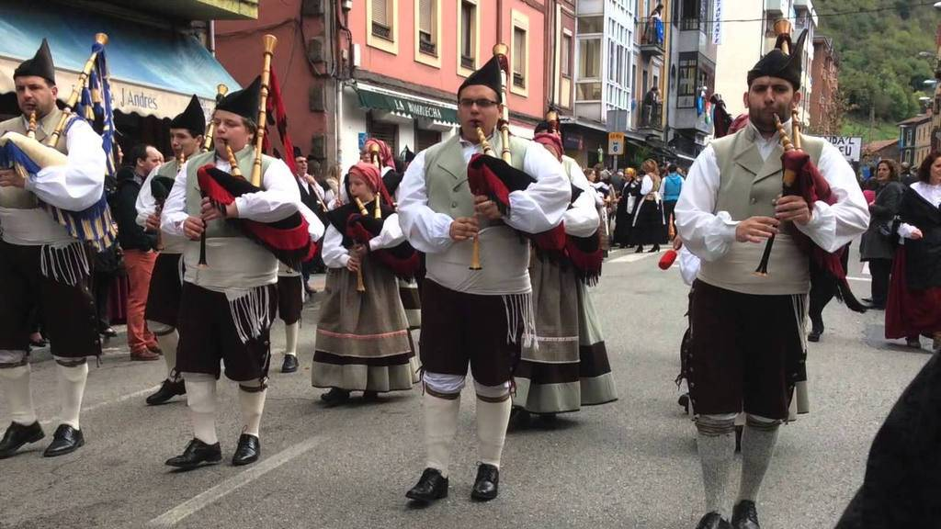
A la una de la tarde un monumental desfile recorre las calles de Moreda, en el que se mezclan folclore, música, baile y cultura, y en el que participan espontáneamente las “xandas”.

Slide 14

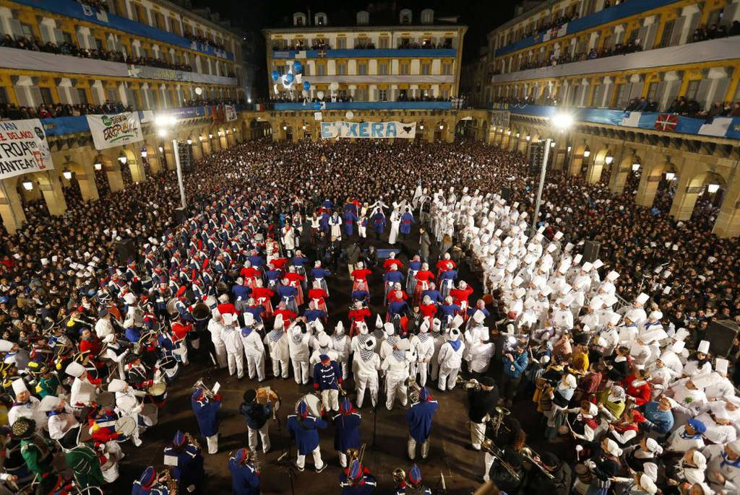
Día de San Sebastián
Donostia – San Sebastián
Tamborrada
Inicio de la Tamborrada en la plaza de la Constitución de San Sebastián.

Slide 15
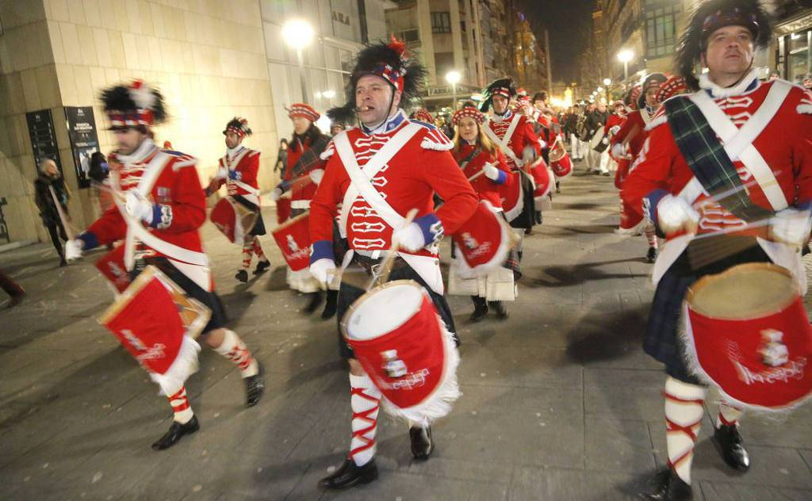
Miles de niños y adultos celebran el día de San Sebastián, el patrón de la capital guipuzcoana, al ritmo de los tambores y barriles de la tamborrada, 140 compañías de mayores llevarán la música a todos los rincones de la ciudad.

Slide 16
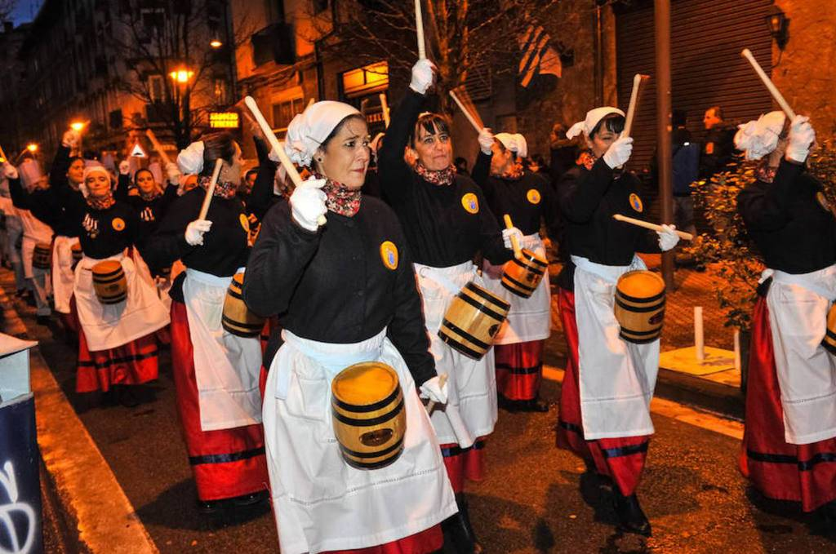
La Tamborrada es la fiesta con la que cada 20 de enero Donostia / San Sebastián, celebra el día de su patrón. La fiesta comienza a las 00:00 en la plaza de la Constitución con la izada de la bandera de la ciudad.

Slide 17

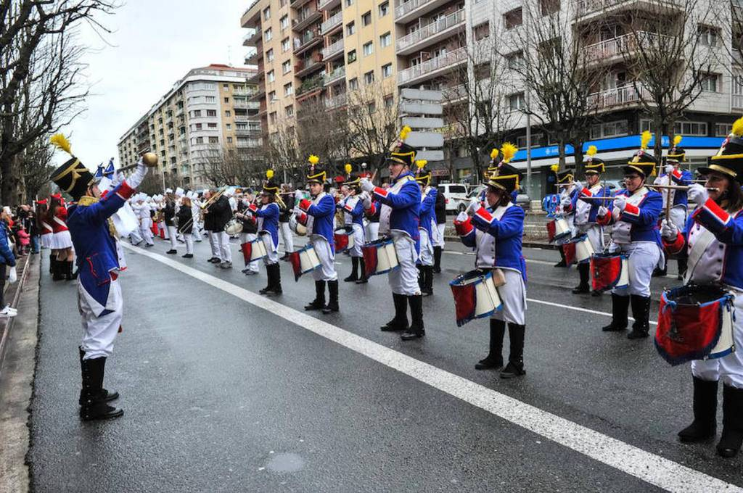

Es entonces cuando la Sociedad Gaztelubide y los representantes de otras tamborradas empiezan a interpretar las melodías de Sarriegui, que sonarán en la ciudad durante todo el día.

Slide 18
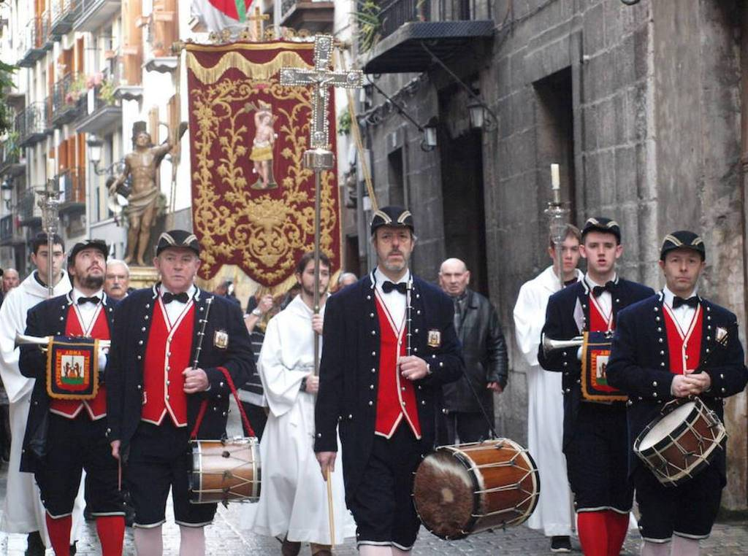
La historia comenzó en 1836 como una de las comparsas del carnaval donostiarra; al poco tiempo se empezó a tomar como tradición festejar al patrón recorriendo las calles de San Sebastián.

Slide 19
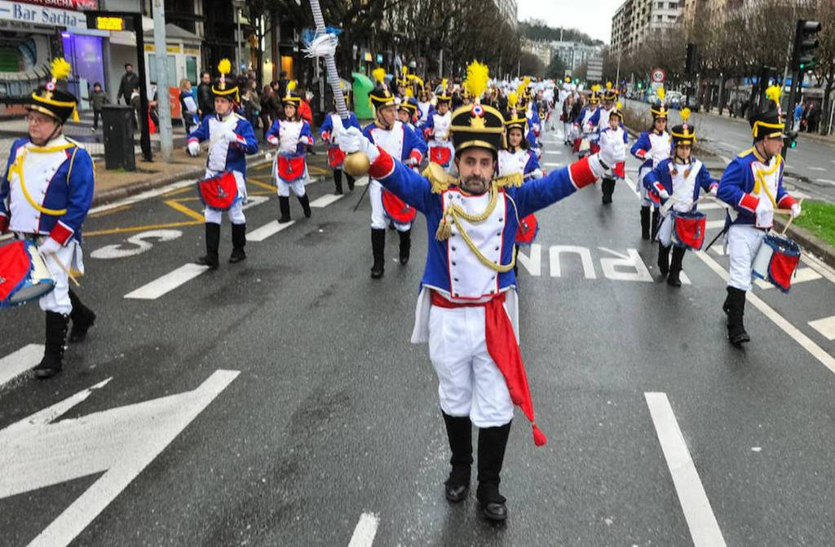
Los primeros uniformes utilizados reproducían los de los batallones guipuzcoanos que intervinieron en la Guerra de la Independencia y tenían un estilo francés de vestimenta militar.

Slide 20
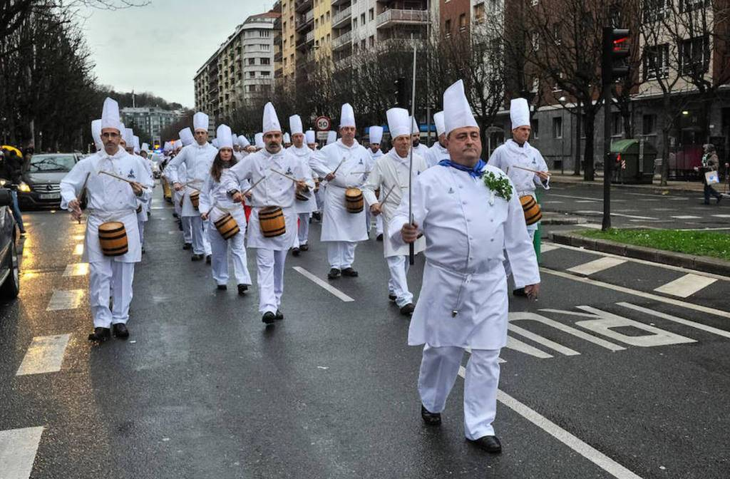
A medida que se fue ampliando el número de participantes en la tamborrada, se dio entrada a otras compañías con otros uniformes.

Slide 21
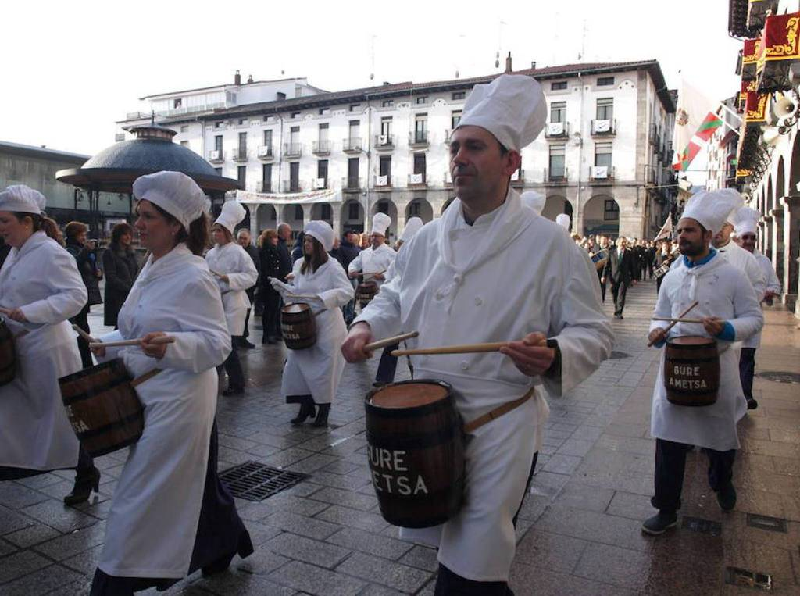
Este día es prácticamente imposible no ver ninguna tamborrada por las calles de San Sebastián….

Slide 22
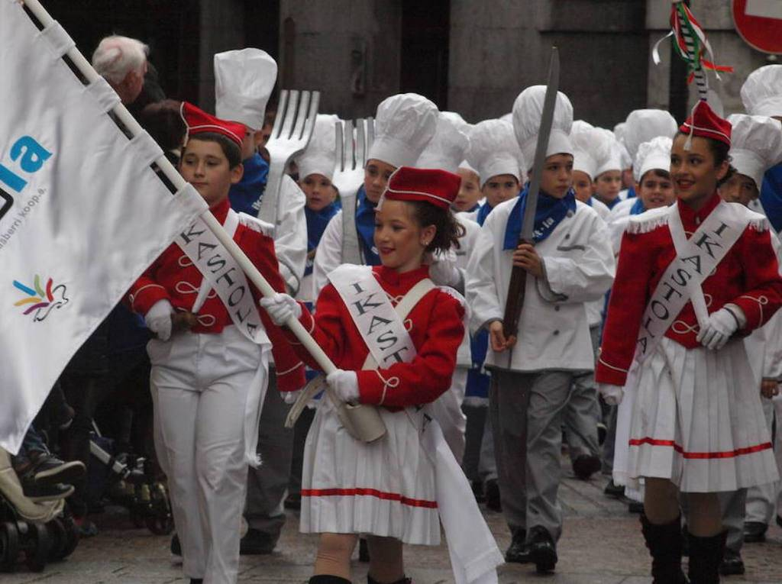
….y es que más de 125 compañías (formadas por entre 20-50 tambores y 50-100 barriles, acompañados por una banda de música, abanderados y cantineras) dan vida a la ciudad con sus canciones y bailes.

Slide 23
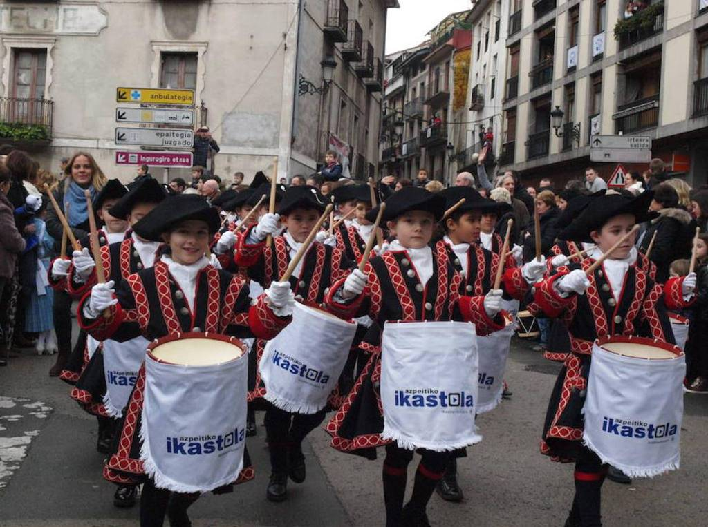
A las 24:00 horas del día 20 la tamborrada Unión Artesana es la encargada de arriar la bandera y dar por finalizada la fiesta hasta el año siguiente, dejando algunas lágrimas de emoción entre el público donostiarra.

Slide 24
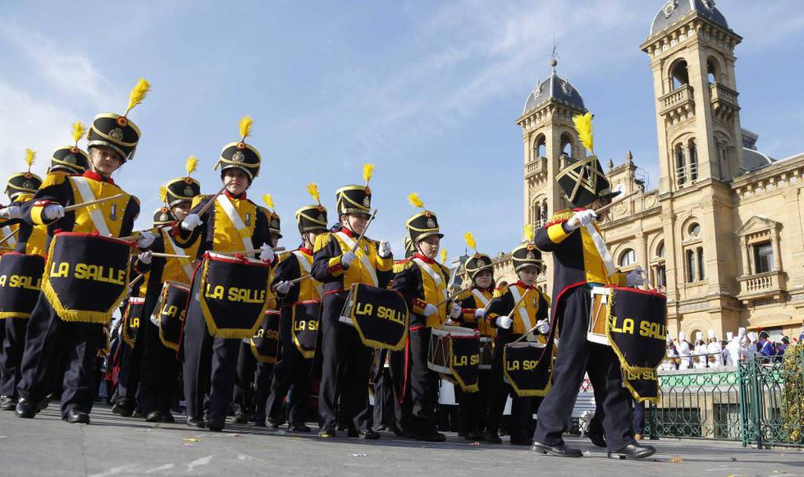
La fiesta de la tamborrada consiste en una serie de desfiles de tambores y replicantes que van tocando piezas. Los que portan tambor van ataviados con trajes militares napoleónicos mientras los replicantes, que portan barriles de madera, van vestidos de cocineros.

Slide 25
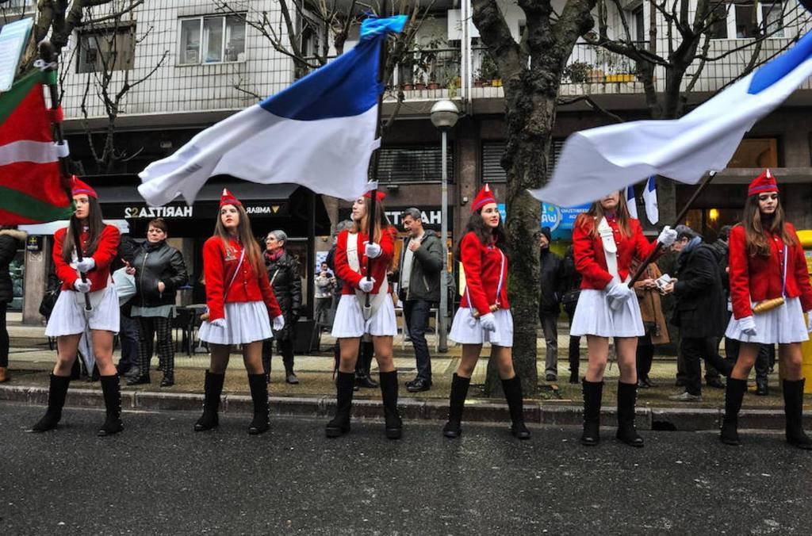
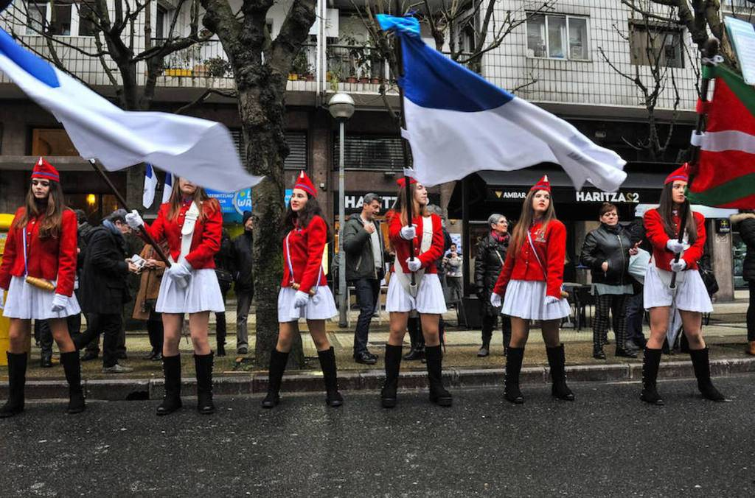
Cada Tamborrada debe uniformarse en el vestuario y en el número de componentes. Sus componentes se dividen en diferentes compañías, y debe haber al menos una compañía de tambores y otra de barriles. También es obligatorio que la Tamborrada desfile acompañada de una banda de música.

Slide 26
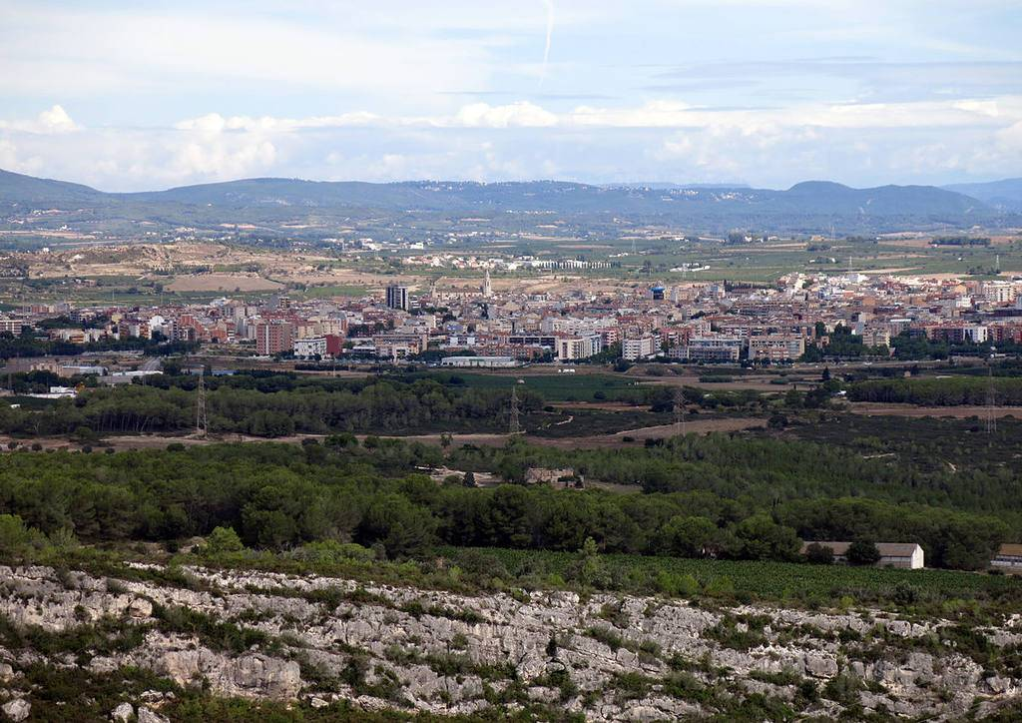
VILAFRANCA DEL PENEDÉS – BARCELONA
Los Castellers
Los castells, declarados Patrimonio Cultural Inmaterial de la Humanidad por la UNESCO.

Slide 27
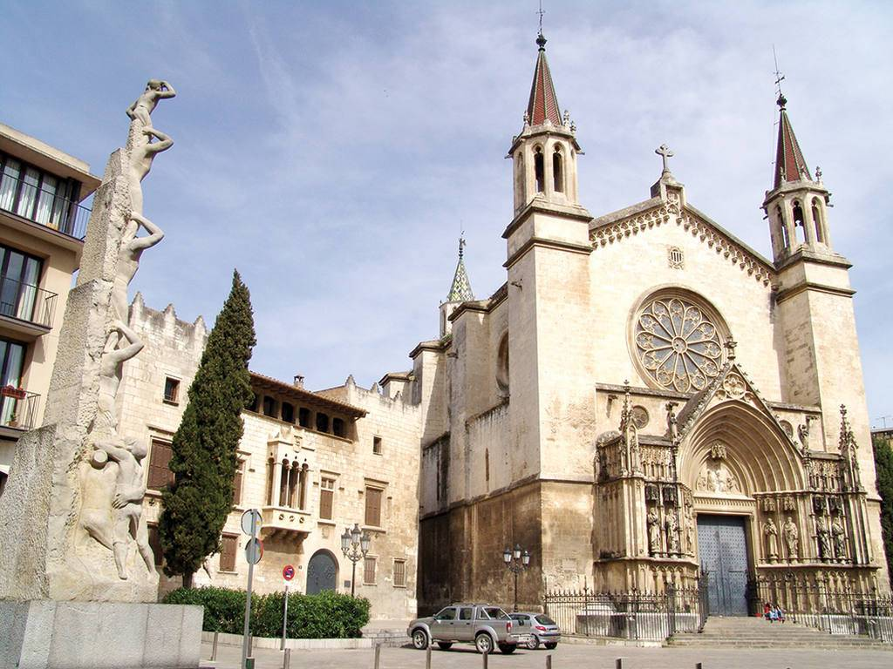
Vilafranca del Penedès es por mérito propio la plaza más castellera ya que es en la genuina plaza de la Vila donde se han podido ver las actuaciones de castells más importantes de la historia.

Slide 28
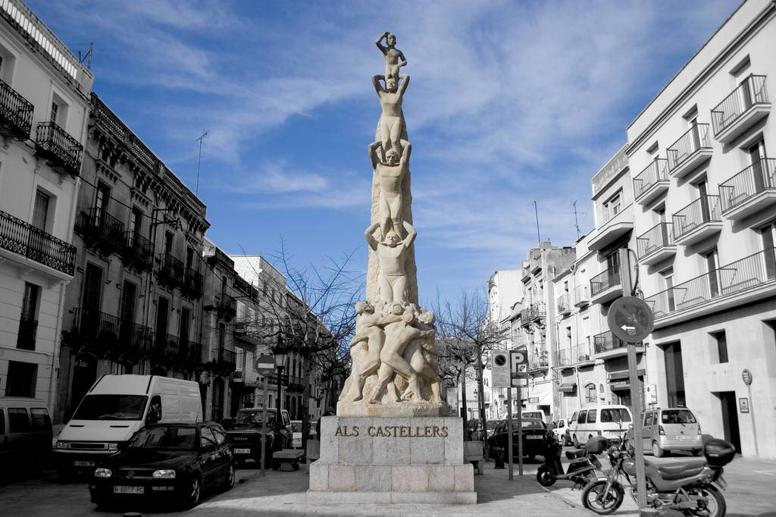
El punto culminante del calendario casteller de Vilafranca lo encontramos en la festividad de San Félix, el 30 de agosto, pero también existen otras ocasiones, para la celebración de firas o fiestas, en las que las demostraciones de castells son las protagonistas.

Slide 29
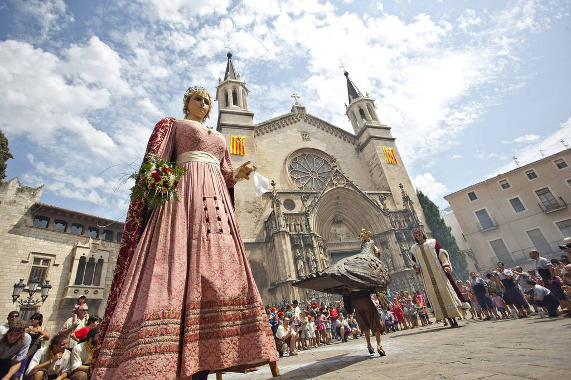
Los tres grupos de Vilafranca son: Castellers de Vilafranca, Xicots de Vilafranca y Colla Jove Xiquets de Vilafranca. También hacen actuaciones especiales durante sus propias fiestas.

Slide 30
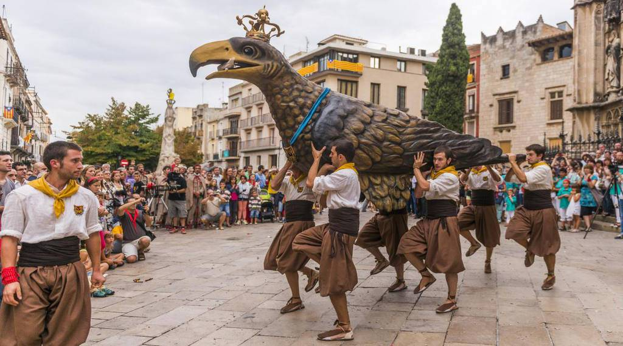
Los Castellers de Vilafranca son una institución cultural catalana que tiene como principal objetivo hacer castells (castillos, torres humanas). Es una organización sin ánimo de lucro y tiene la consideración de entidad de interés público.

Slide 31
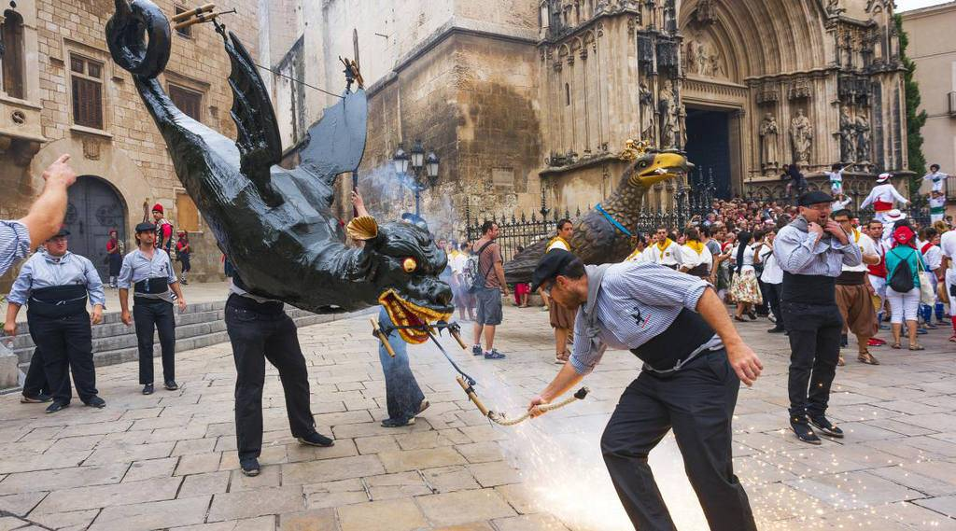
La Colla (nombre que se le da a un grupo que hace castells) se fundó en 1948, fruto de la gran afición, tradición y arraigo de los castellers en Vilafranca del Penedés, que remonta al tiempo del Ball de Valencians (s. XVIII), precursor de los castells actuales.

Slide 32
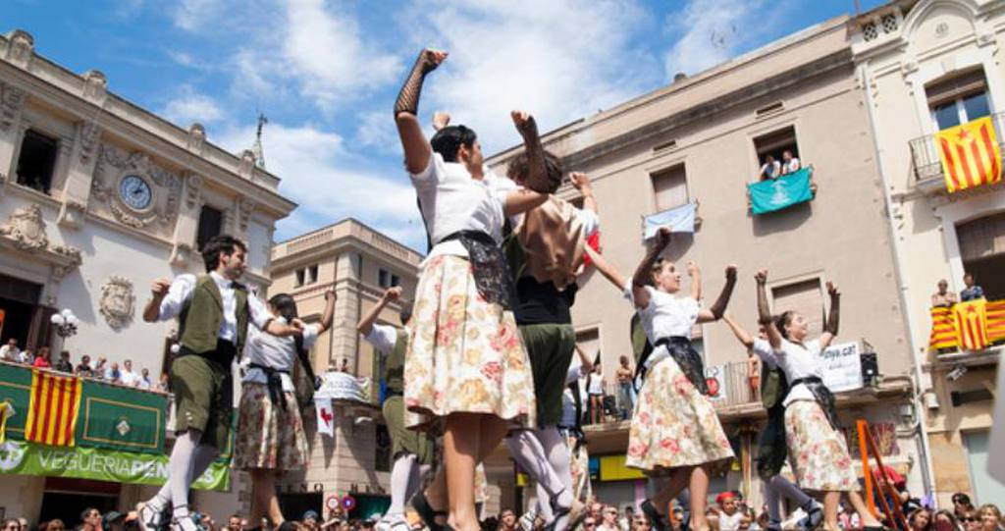
Actualmente forman parte de la Colla más de cuatrocientos castellers y castelleres (persona que participa en una actividad castellera), de todas las edades, de forma libre y voluntaria, sin ningún tipo de distinción social, política, cultural o religiosa.

Slide 33
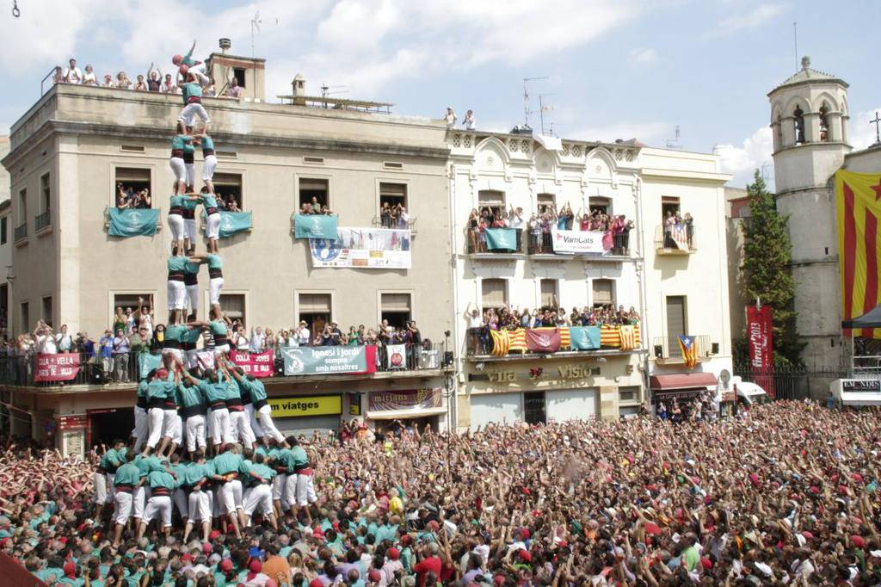
A todos les une la misma afición por levantar castells, los valores democráticos, la cooperación y el trabajo en equipo, el espíritu de superación constante, así como la esperanza de continuar en la cima del món casteller (nombre que se le da al mundo de los castells).

Slide 34
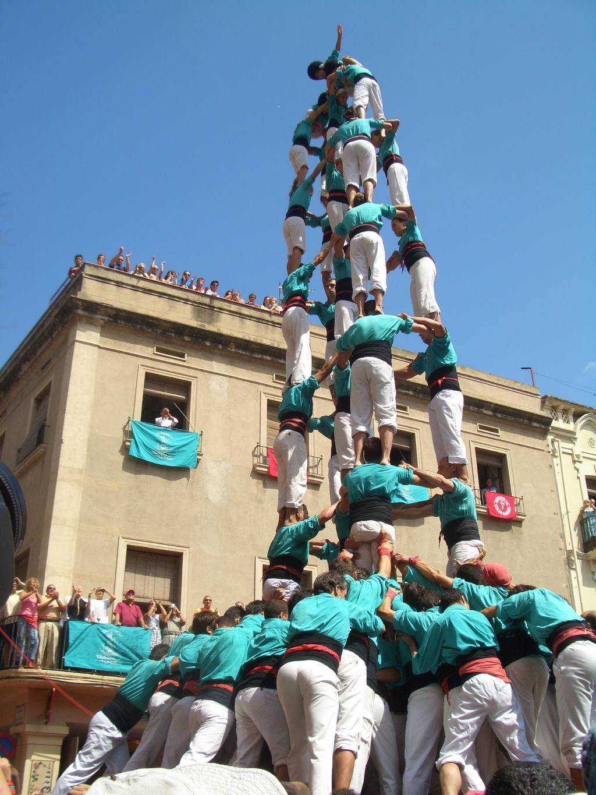
Los Castellers de Vilafranca son una de las entidades más importantes y con más proyección de Vilafranca del Penedés y han representado el país y la cultura catalana en numerosas ocasiones en el extranjero.

Slide 35

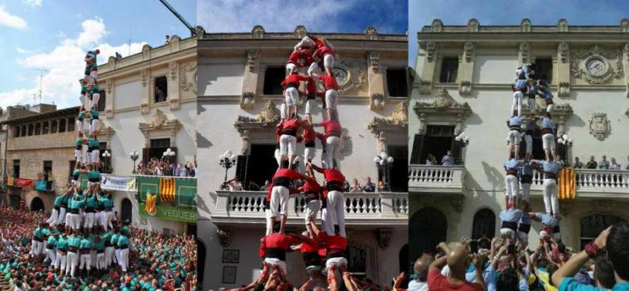
Los Castellers de Vilafranca fueron fundados en el mes de septiembre de 1948 por Oriol Rossell, quien fue el primer cap de colla (persona que dirige una colla castellera).

Slide 36
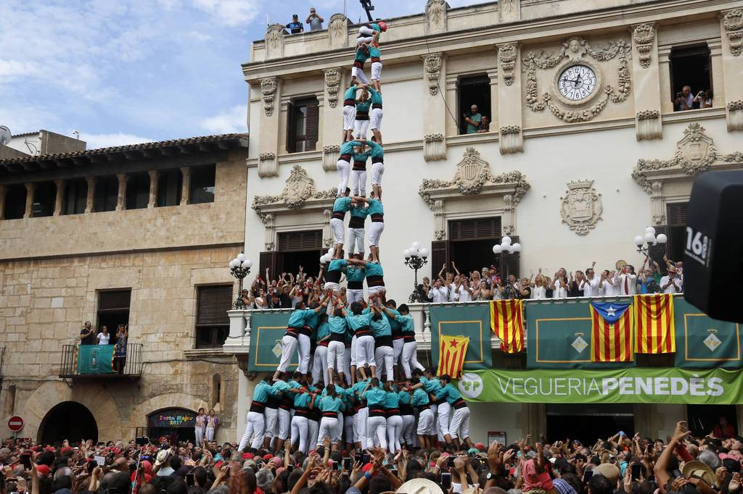
Los inicios estuvieron marcados por la consecución de castells de siete pisos y las estrechas relaciones con las otras colles del momento.

Slide 37
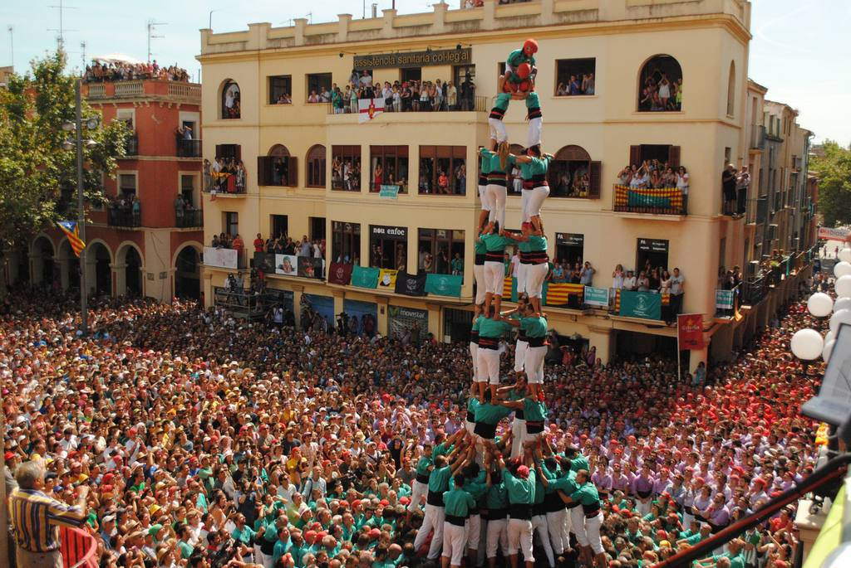
Durante estos primeros años, los caps de colla fueron Oriol Rossell (1948-1952) y Ramon Sala (1953-1955), siendo el color de la camisa rosado y después rojo.

Slide 38
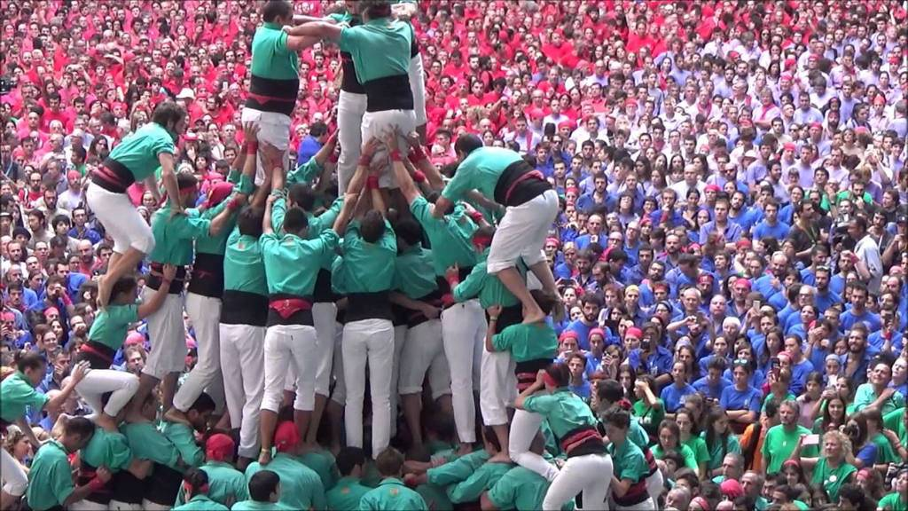
En 1956 la colla estuvo prácticamente inactiva a causa de disputas internas. En 1957 se reorganizó y adoptó el color de camisa verde. De 1957 a 1968 consiguieron castells de siete pisos.

Slide 39
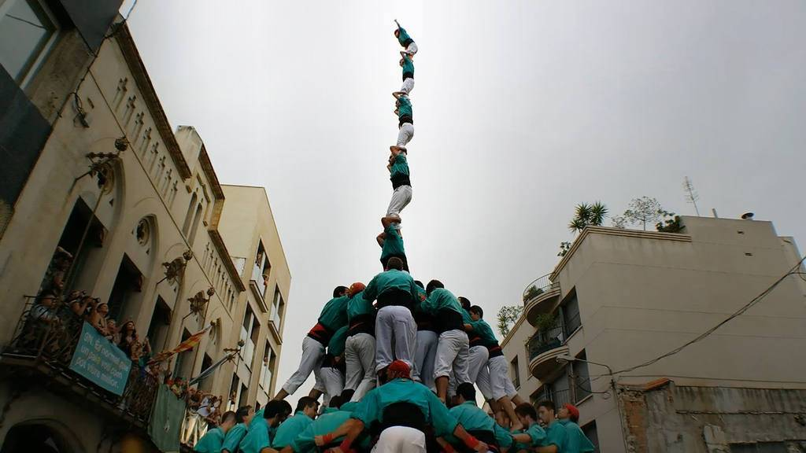
A partir de 1969 y hasta 1974, la colla hizo un salto cualitativo muy importante y consiguió la torre de set y los primeros castells de ocho.

Slide 40
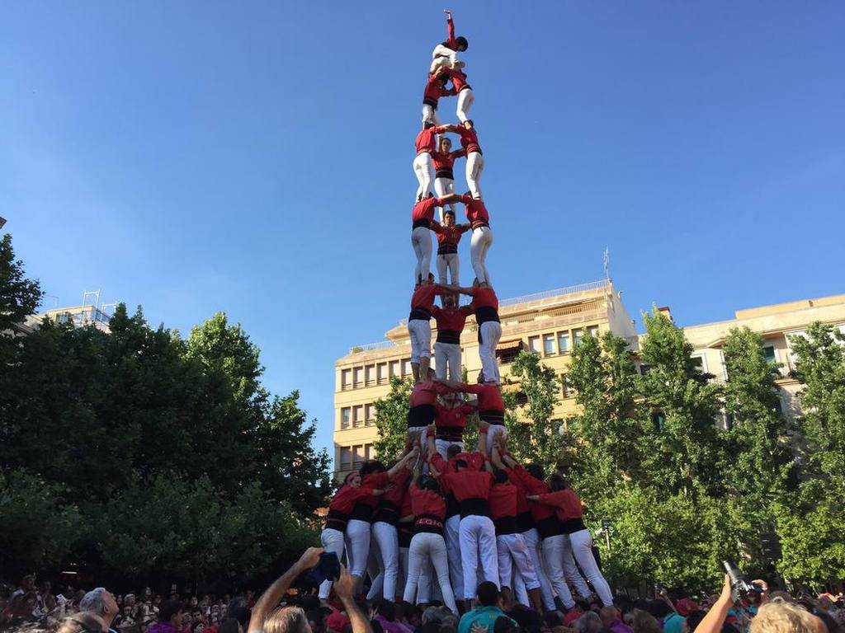
En 2005 la colla cargó la torre de nou amb folre, que se considera el castell más difícil que se ha realizado hasta el momento.

Slide 41
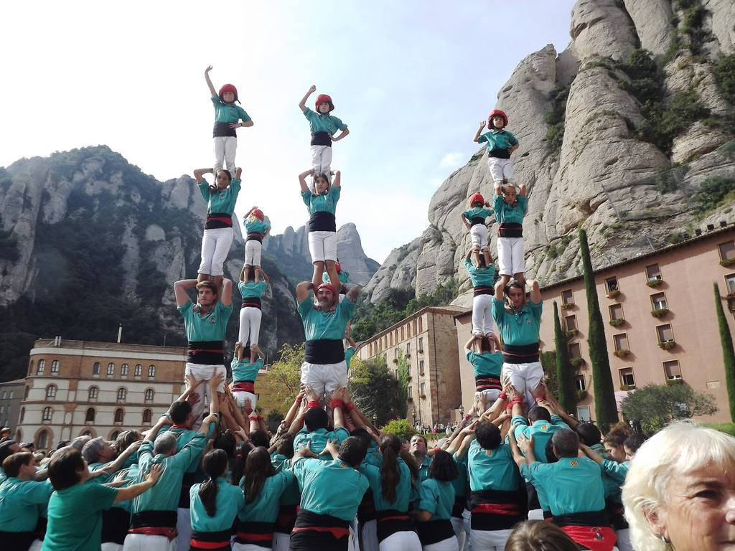
La tarea llevada a cabo a lo largo de sesenta años en el ámbito de la cultura popular catalana y el asociacionismo ha sido reconocida por el Ayuntamiento de Vilafranca del Penedés con la concesión de la Medalla de la Vila y, en el ámbito regional, con la Creu de Sant Jordi, concedida por la Generalidad de Cataluña.

Slide 42
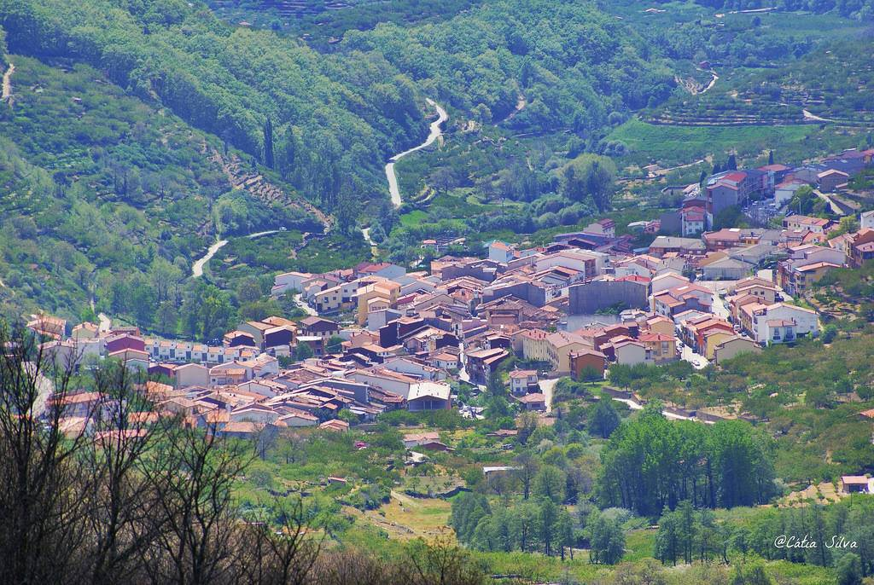
PIORNAL – CÁCERES
EL JARRAMPLAS
El Jarramplas, mítico personaje protagonista de la fiesta de Interés Turístico Nacional que se celebra en Piornal en honor a San Sebastián, vuelve a recorrer las calles de la localidad los días 19 y 20 de enero.

Slide 43
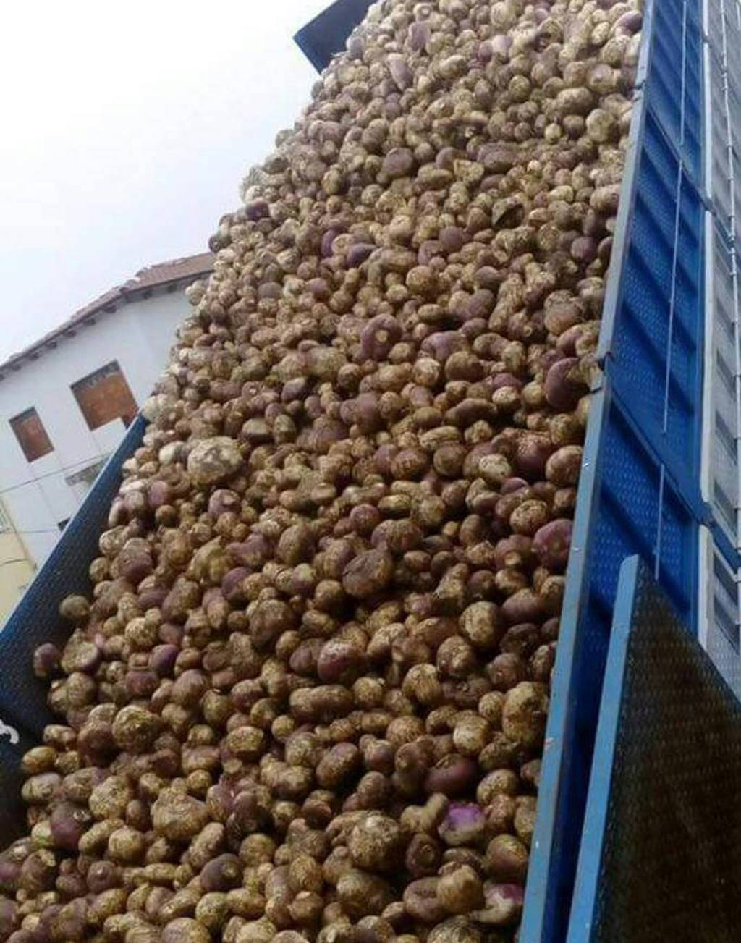
Mientras en Piornal están pendientes de todos los preparativos, en tres fincas de la provincia de Cáceres, engorda lentamente la munición , encarnada en los nabos, que serán lanzados contra Jarramplas .

Slide 44
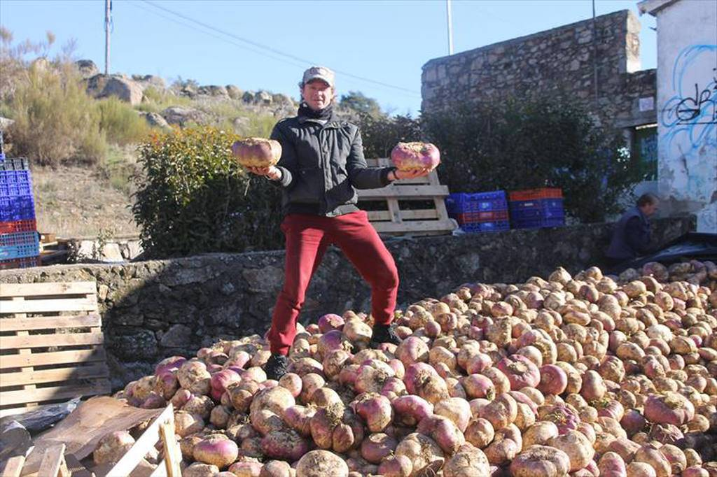
El origen de esta celebración no está claro ni documentado; existen diferentes teorías que intentan explicarlo. Como en todas las tradiciones en las que el origen es difícil de concretar, se toma la leyenda como explicación del mismo.

Slide 45
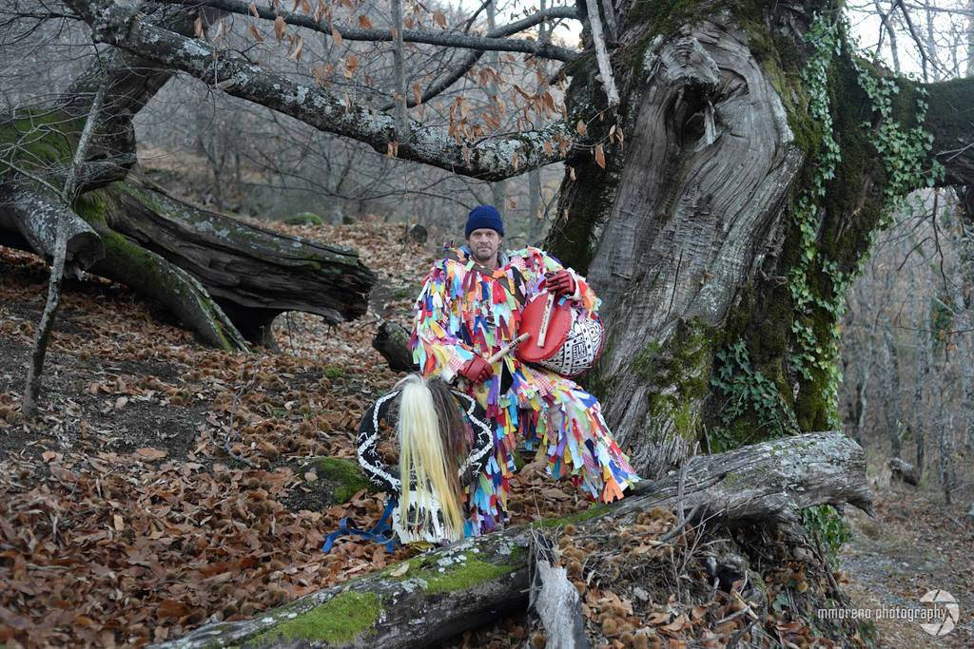
La leyenda dice que Jarramplas era un ladrón que robaba el ganado; un día los vecinos del pueblo decidieron castigarle lanzándole verduras. Hoy día se le lanzan nabos.

Slide 46
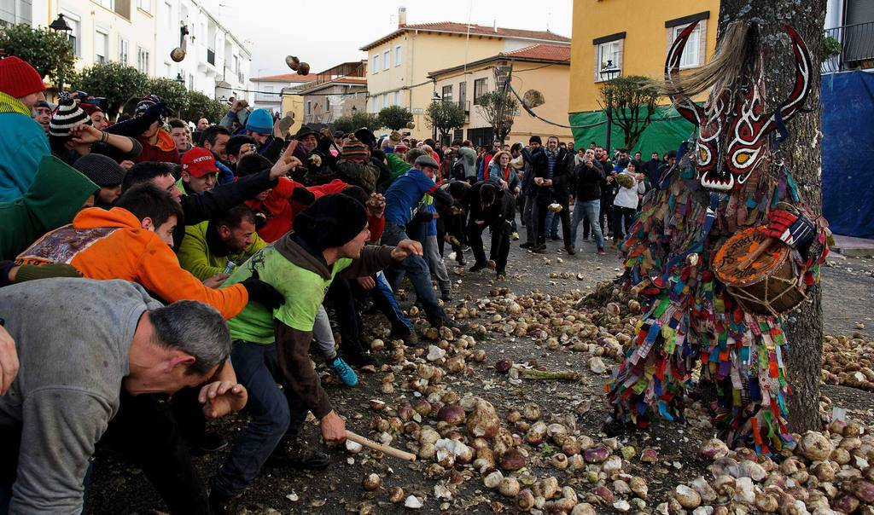
Cada año, el 19 y 20 de Enero, sale a la calle el Jarramplas. El día 19 sale
junto al mayordomo a recorrer las calles del pueblo y visitar algunas casas para recoger alimentos para la comida del día 20.

Slide 47
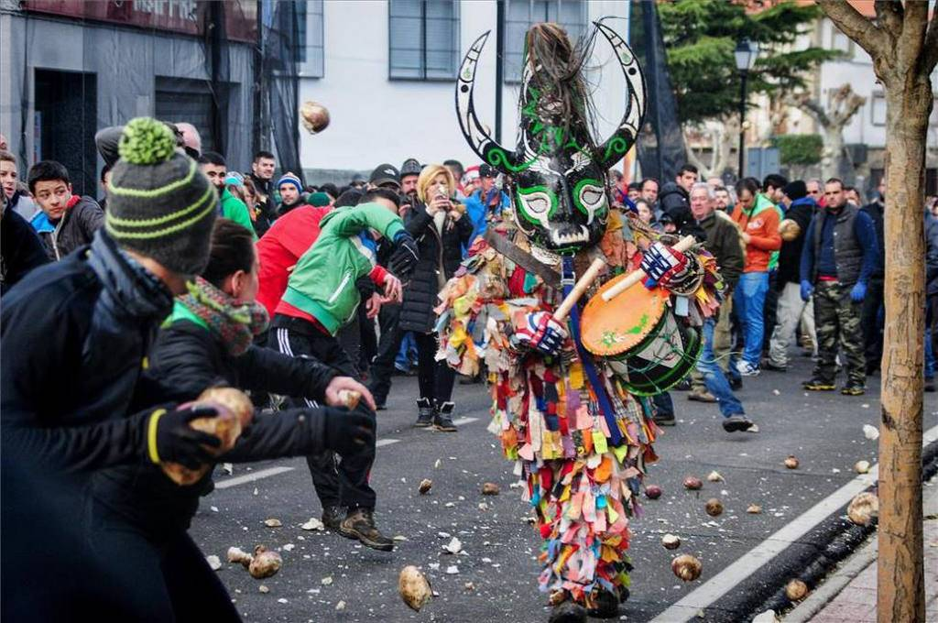
Sobre las 12 horas hace su primera salida, con su máscara y su tamboril; es entonces cuando los jóvenes del pueblo comienzan a lanzarle los nabos. Por la tarde, después de comer, vuelve a salir y se repiten los lanzamientos.

Slide 48
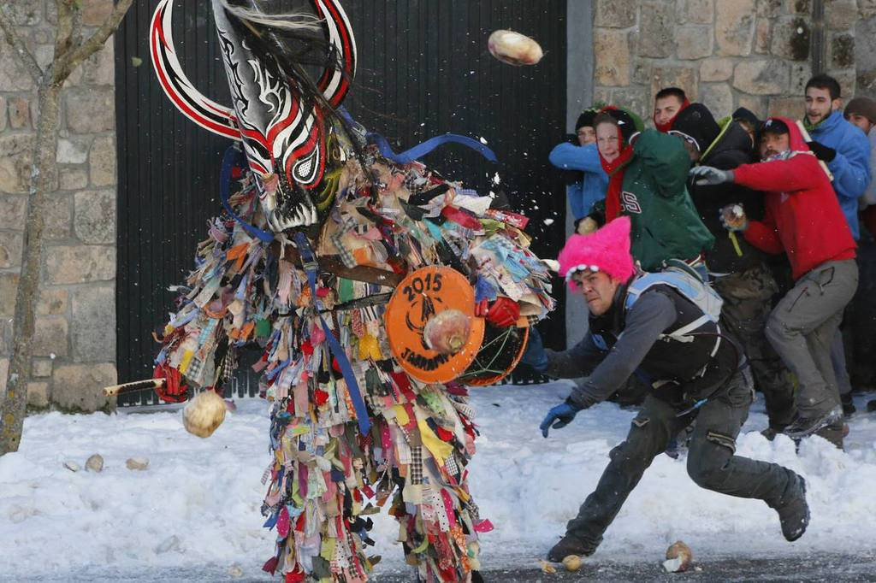
Además de este día, el día 20 de Enero una vez finalizada la procesión en honor de San Sebastián, se sortean las Andas para entrar al Santo en la iglesia. Dentro de la iglesia, durante la misa, se canta la “Rosca”

Slide 49
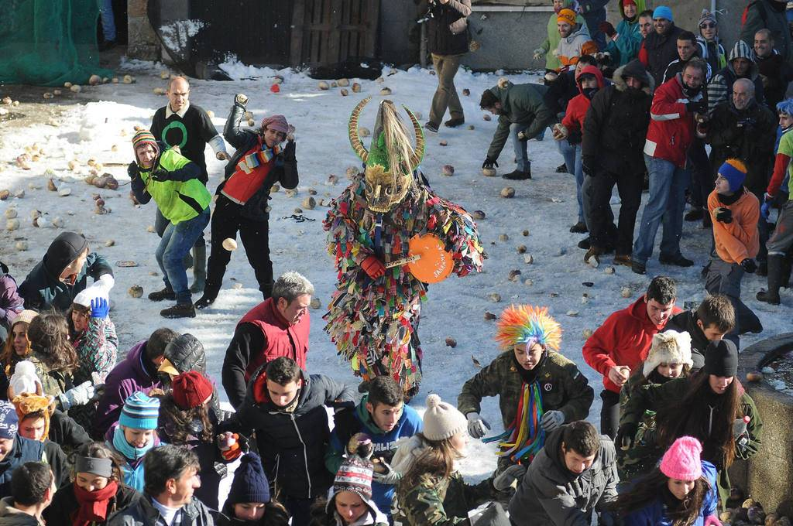
Cuando se termina, el Jarramplas se prepara para salir y comenzar su recorrido, tocando el tambor y recibiendo miles de impactos.

Slide 50
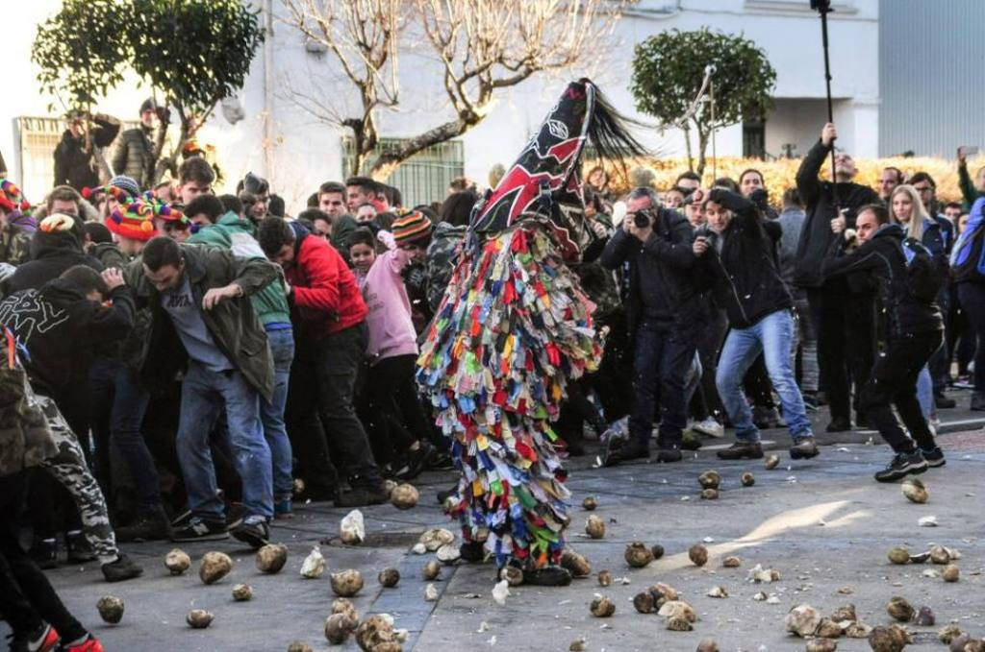
Actualmente Jarramplas soporta un peso de entre 20 y 30 kilogramos de la armadura de fibra de carbono, la máscara y otras protecciones.

Slide 51

Con las cuales soportará los impactos de los cerca de 30.000 kilogramos de nabos que le lanzarán piornalegos y visitantes con la intención de castigarle.

Slide 52

Piornal es una localidad de unos 1500 habitantes situada en la Comarca del Valle del Jerte famoso por sus ricas y conocidas cerezas.

Slide 53

El Jarramplas de 2018 fue encarnado por Cándido Moreno Fernández, según la lista oficial de candidatos a liderar esta fiesta, listado que está completo hasta el año 2039 y en el que se apuntan aquellos vecinos que quieren ponerse en la piel del personaje.

Slide 54

Existen varias teorías sobre el origen de esta fiesta, ya que algunos creen que el Jarramplas fue un guerrero cristiano que fue despreciado por el pueblo por pasarse, en época de dominación musulmana, a las tropas árabes, y otros opinan que pudo ser un mártir que los judíos mataron por no renegar del cristianismo.

Slide 55
Música Enlazada
Títulos:
- Con los dedos de una mano ( Azul y Negro )
- Da da da ( Nacho Dogan )
- Me estoy volviendo loco ( Azul y Negro )

Slide 56







¿Te ha gustado?
Puedes ver más entrando
Aquí
Además puedes recibir powerpoints en tu correo electrónico suscribiéndote aquí:

